Slide 1
Allgemeine Didaktik
und
Grundlagen der Vermittlung
2. Sitzung: Historische Perspektiven auf die Allgemeine Didaktik
12.04.22

Slide 2
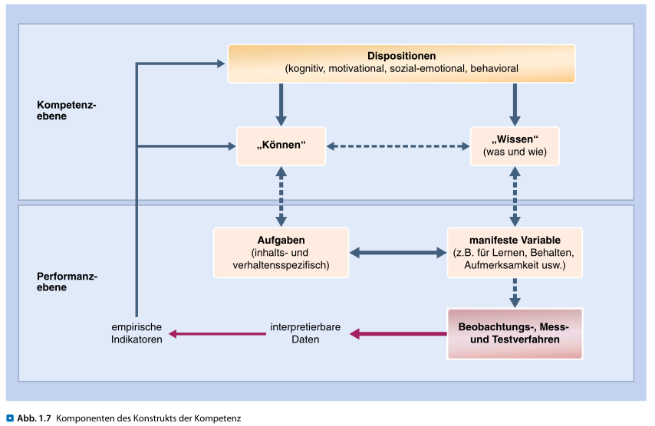
Lernen: was ist nachhaltig?
Hilgard und Bower (1971):
Lernen ist die relativ dauerhafte Verhaltensänderung aufgrund von Erfahrung, von Interaktionen eines lernenden Organismus mit der Umwelt.
Nicht:
Biologischer Reifung
Drogenkonsum
Seel und Hanke, 2015:
Kognitiv vs Verhalten
Dispositionell vs. manifest
Konstruktiv vs. systematisch / technologisch
Kumulativ vs. unabhängig
Zielgerichtet und kontextspezifisch

Slide 3
Einfuehrungspraesentation
Kurz
Ziel 1: „Interpretationshilfe“ - bietet alle erst mal ein Basis-Verständnis.
Was sind die entscheidende Gedanken des Textes?
Ziel 2: „Diskussionsfoerderung“
Wie bewerten sie die Gedanken?

Slide 4
Ziele der heutigen Sitzung
Sie haben einen Überblick über Historische Perspektiven auf die Allgemeine Didaktik und können die Relevanz für den Gegenwert einordnen.
Syllabus aufklären

Slide 5
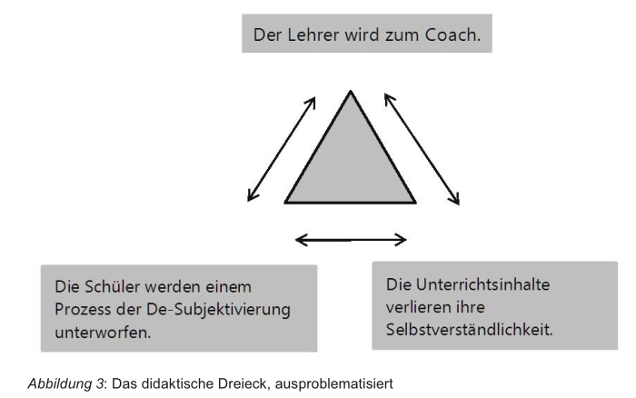
Meyer (2016)
Wie alt ist die Allgemeine Didaktik?
Ich ~ Welt
Aktuell?
Notes:
selbstbestimmung

Slide 6
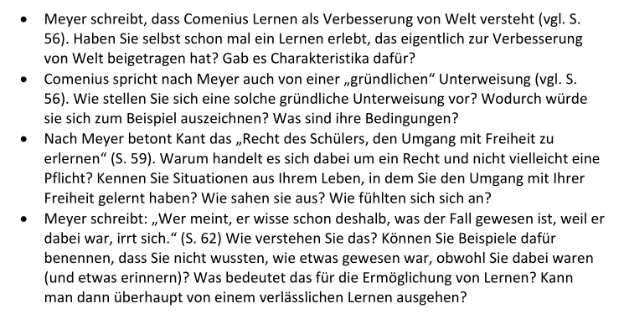
Notes:
1 Transformation / menschheit
2 ganz / allen sapienta mores religio
3 plicht gegenueber gesellschaft? Ab 16 / 18, rauchen, studienwahl: ausprobieren / ausnutzen
4 transformation / subjektiv / konstruktion, etwas mit vorwissen, zB: ph messer als telefon

Slide 7
Nächste Woche: Bildung
Aufgabe (Nachbereitung von heute)
Erster Eintrag im Portfolio (Meyer)
Vorbereitendes Material (bevor nächstes Seminar):
Dörpinghaus, Teil 1
Interpretationshinweise
Humboldt (Podcast)

